Slide 1
Semaine | Ville | Lieu | Activité | Cout
1 | Saitama | 熊谷天然温泉 花湯スパリゾート | Spa | 52200,81円
1 |  |  | Visite centre ville
1
1
2 | Yamanashi | 道志川温泉 紅椿の湯 Hôtel avec bassin eau thermal a coté du ont Fuji | Profiter des Bassin et de l’hotel | 40600円
2 |  | Lac Miyagase | Promenade dans la forêt et baignade dans le lac
2 |  | Mont Fuji | Ascension du mont Fuji
2 |  |  | Profitez de l’hotel
3 | Nagoya | 温泉プール Piscine d’eau chaude |  | 2985,07円
3 |  | Centre Ville | Visite du centre ville et shopping
3 |  | ブルーサンビーチ | Plage
3
3000 € = 447761,19円
Location voiture : 144200円
5 plein d’essence: 67164,18円

Slide 2
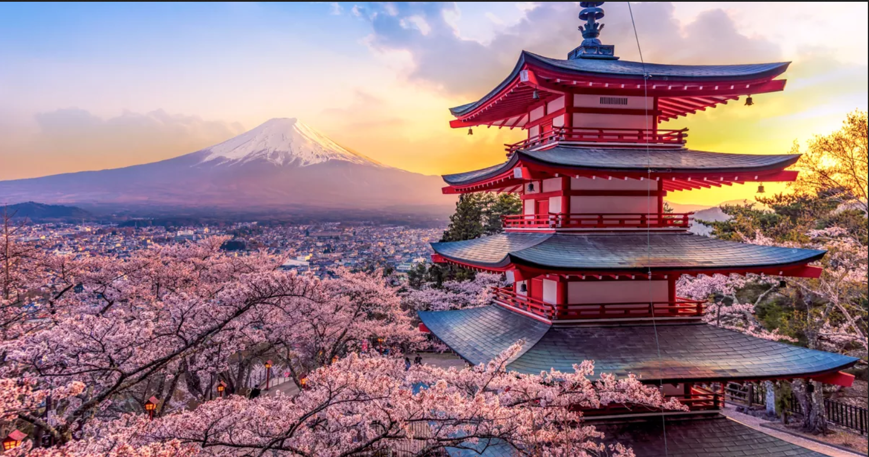
わたしのゆめのにほんりょこう
題目 : スイミング
スイミング : Baignade
題目 : Thème
ひこうき : Avion

Slide 3

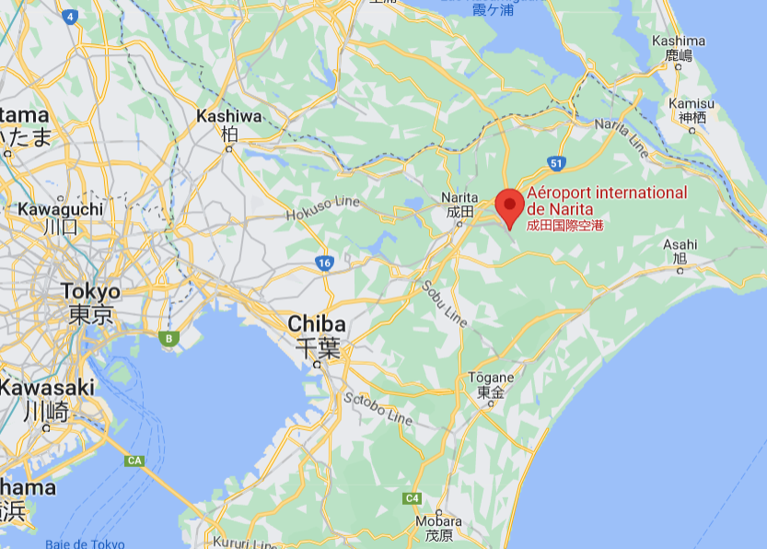

しちがつ ついたち ~ しちがつ にじゅういちにち
レンタカーをりようする : 6857 円 / 日
レンタカーをかります : Louer une voiture
日 : Jour
くるま : Voiture
14 4000 円

Slide 4
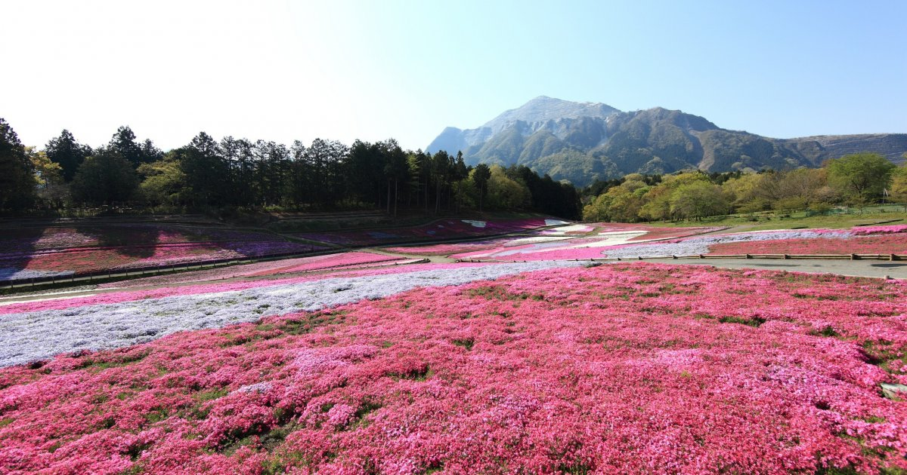
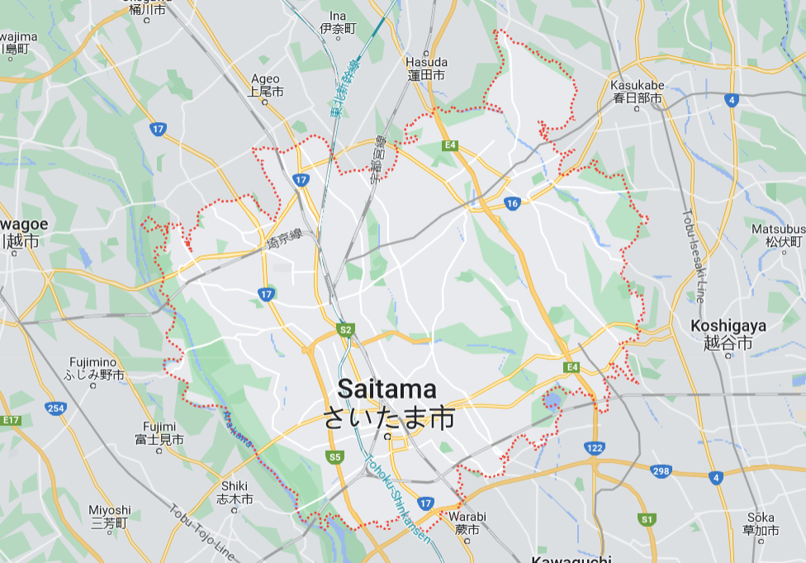
さいたま市
市 : Ville

Slide 5

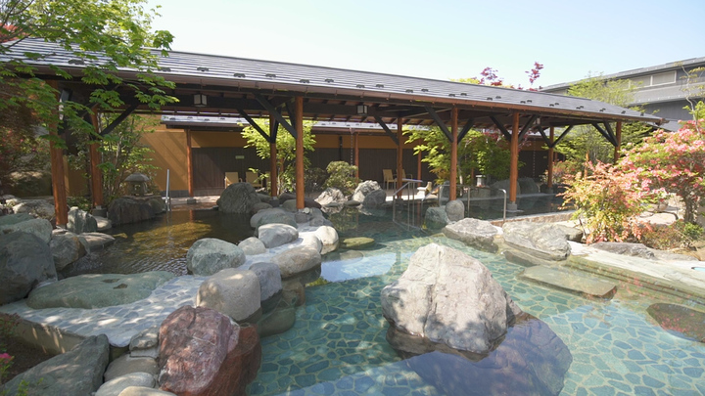
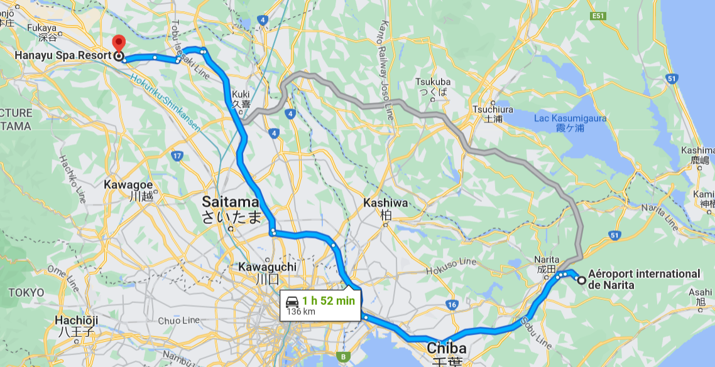
熊谷天然温泉 花湯スパリゾート
(やまなし し くまがや てんねん おんせん はな ゆ スパ リゾート)
7 日 : 5 2200 円
じゅうじ ~ じゅうにじ
スパ リゾート: Spa Resort
おみやげ : Souvenirs
うんてん すれ : Conduire
かう : Acheter

Slide 6
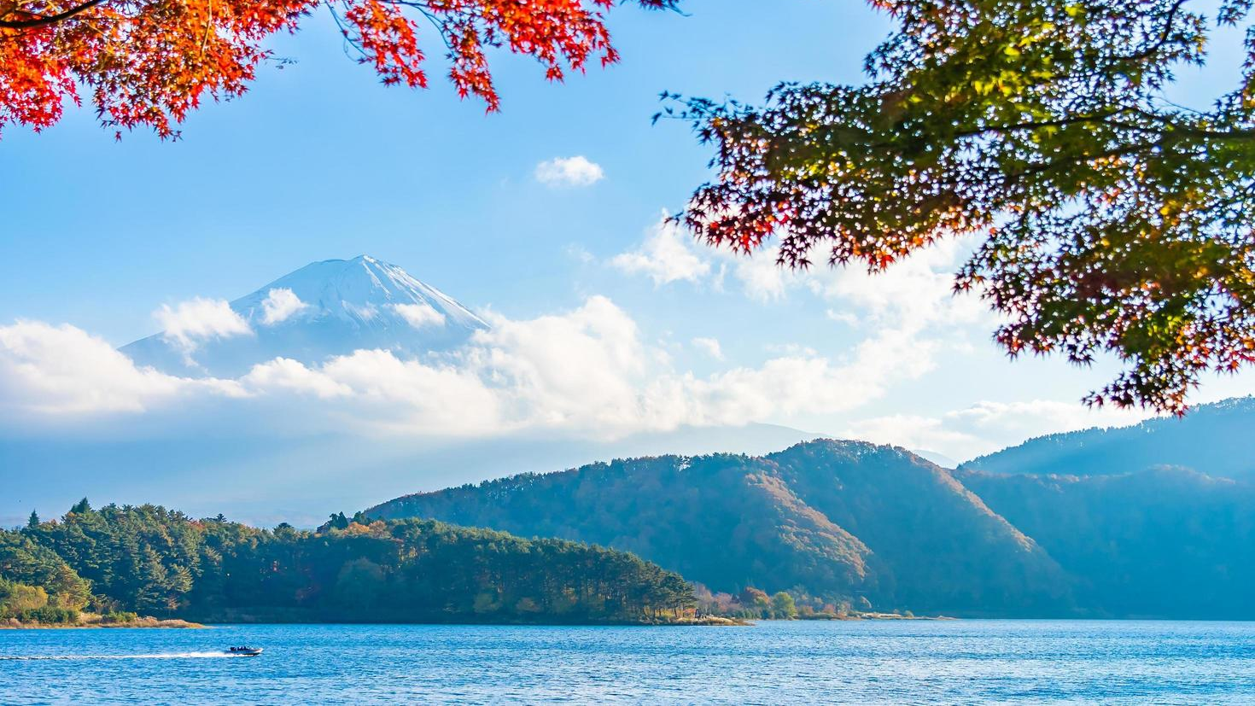
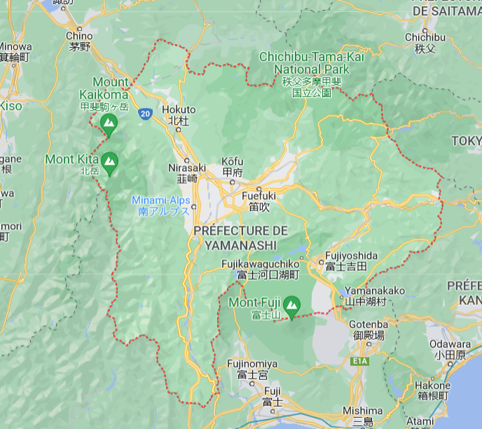
やまなし市
ようか ~ じゅうよつか

Slide 7
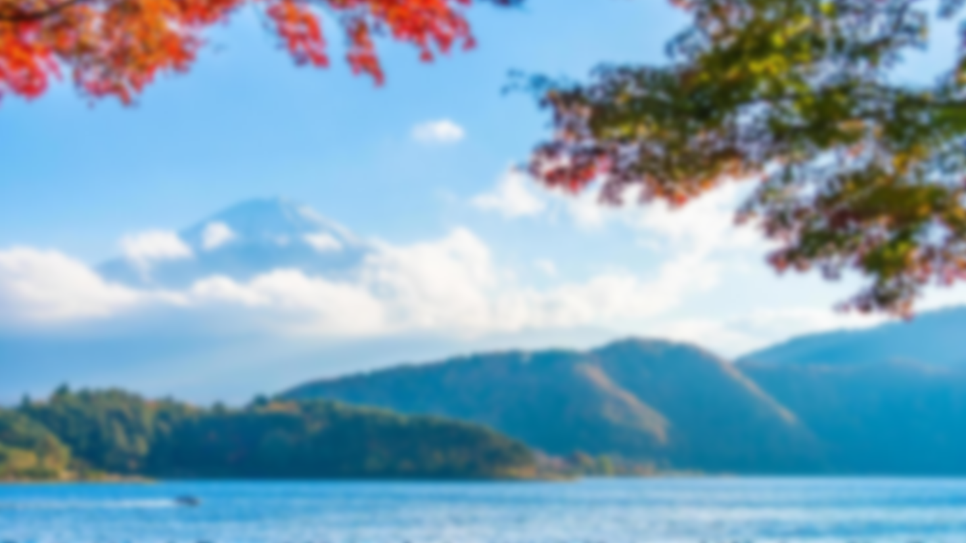
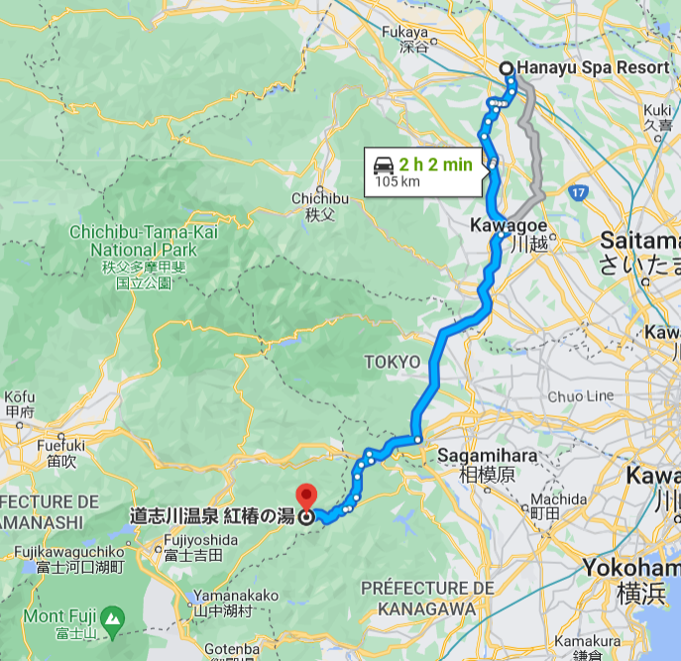
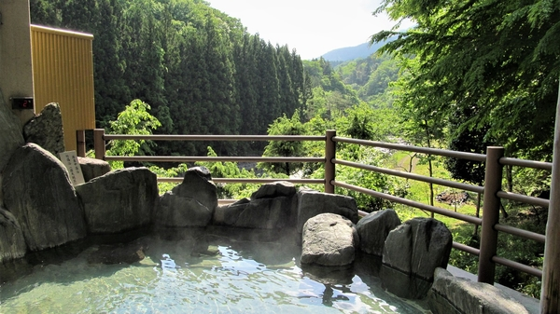
道志川温泉 紅椿の湯
(どうし かわ おんせん くれない つばき の ゆ)
7 日 : 40600円
じゅうじ ~ じゅうにじ

Slide 8
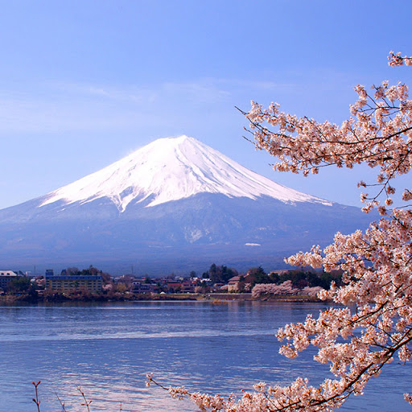
富士山
ふじ やま
とうか
しちじ ~ じゅうしちじ
あるく : marcher

Slide 9
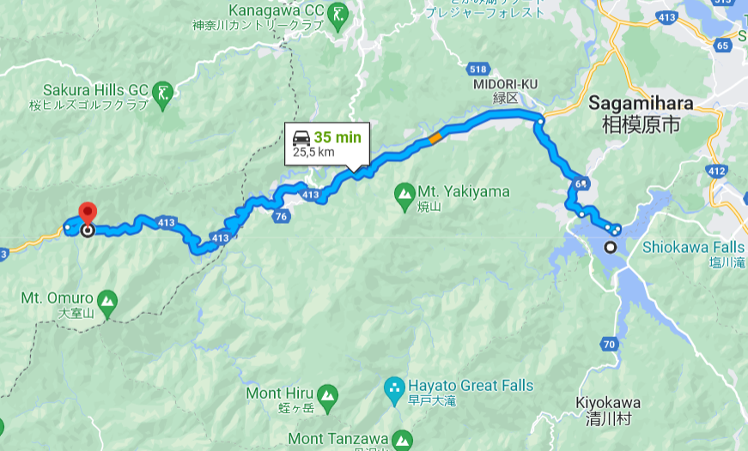
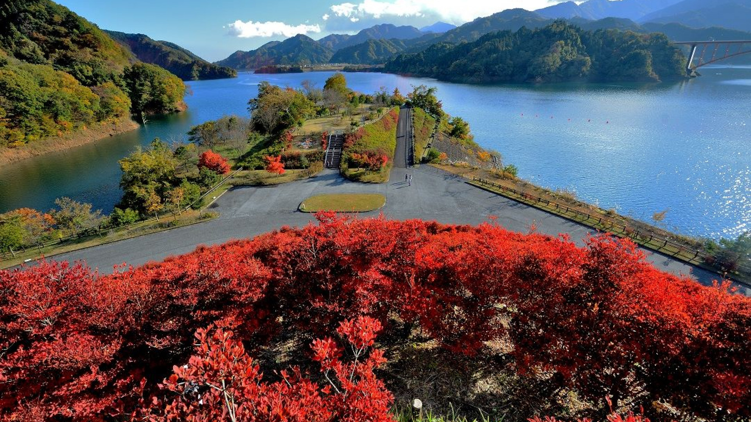
宮ヶ瀬 湖
(みやがせ-こ)
じゅうににち
みやがせ-こ : Lac Miyagase

Slide 10
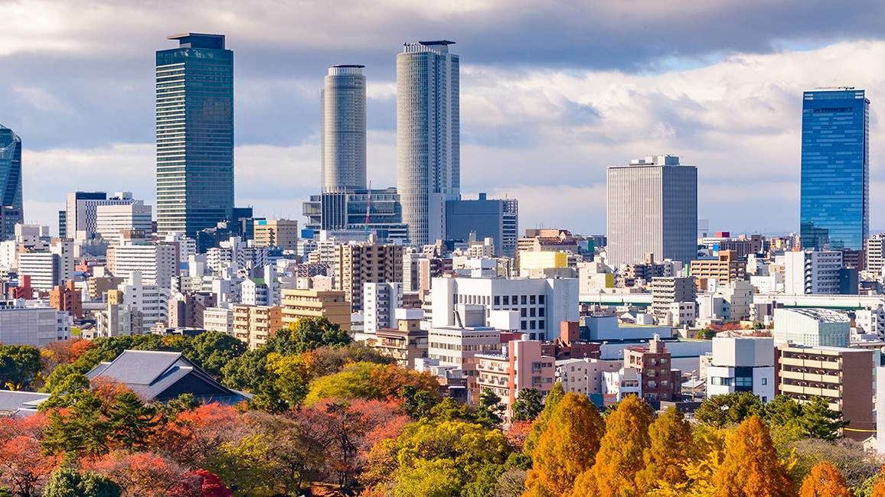
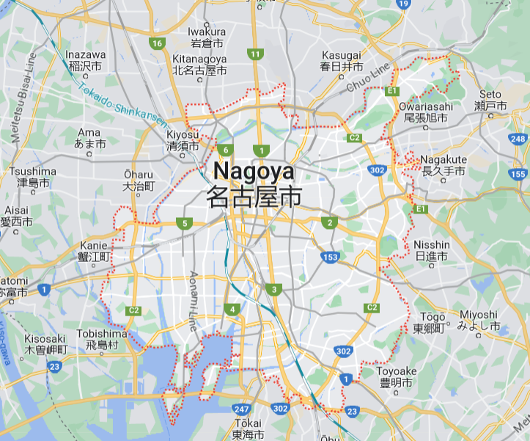
なごや
じゅうごにち ~ にじゅういちにち

Slide 11

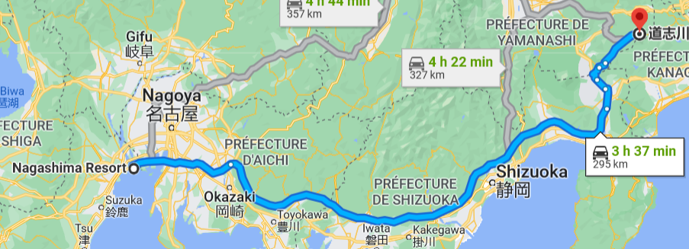
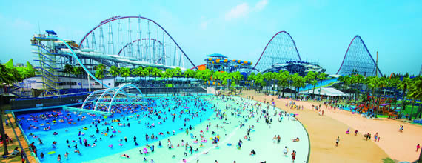
ホテル ナガシマ
さんじゅうつぶん ~
じゅうにち
7 日 : 10 5000円

Slide 12
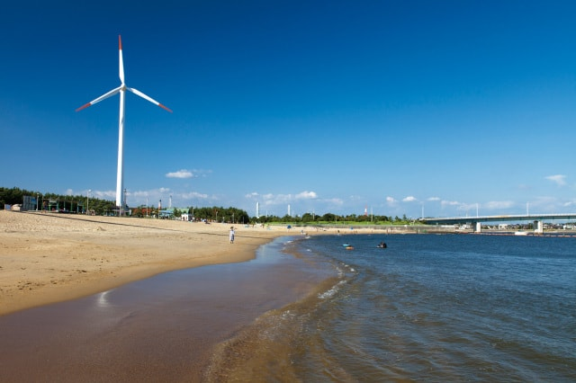
ブルーサンビーチ
ブルーサンビーチ : Blue Sun Beach
じゅうはちにち

Slide 13
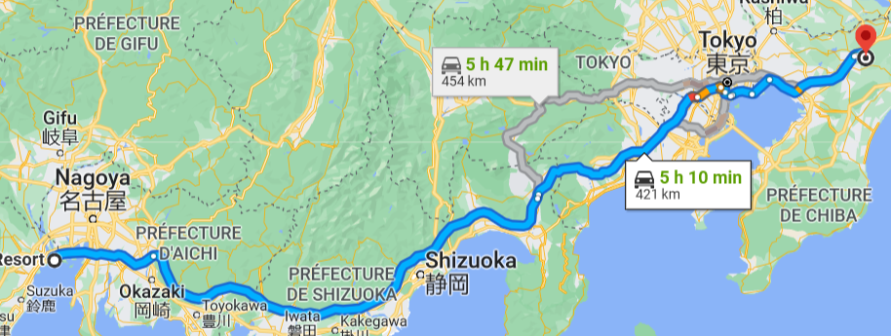
成田国際空港
なりた こくさい くうこう
にじゅういちにち
じゅうさんじ ~ じゅうしちじ

Slide 14
ありがとうございます

